Slide 1


Slide 2

Поширення і використання з комерційною метою заборонено автором

Slide 3

При утворенні сполук з ковалентним полярним та йонним зв’язками спільним є те,
що в обох випадках відбувається завершення зовнішнього енергетичного рівня
одного атома за рахунок зовнішніх електронів іншого атома
У сполуках з полярними зв’язками спільна електронна пара
лише зміщена до більш електронегативного атома
δ+
δ-
Н
Cl
Н
Cl
+
У йонних сполуках
спільна електронна пара повністю перетягується
у власність до більш електронегативного
атома
-
Na
[
+
[
Cl
Na
Cl
[
[
+

Slide 4
Атом Н ніби «віддав» електрон
Атом Cl ніби «отримав» електрон
+1
-1
Н
Cl
Н
Cl
+
Формальний заряд, якого набули б атоми, якщо б припустити, що одні атоми повністю віддали певне число електронів, а інші атоми повністю їх приєднали, називають ступенем окиснення

Slide 5
Правило 1.
Ступінь окиснення гідрогену у сполуках
з неметалами +1, а в гідридах металів -1
+1
+1
-1
Н2S
CН4
NaH

Slide 6
Mg
+2
-2
[
[
Mg
O
[
[
+12
s
2
8
2
2
3
3s
Правило 2.
Метали мають позитивний
ступінь окиснення, часто
його числове значення
збігається з номером групи
O
+8
2
6
s
p
2
2
4
…2s
2р

Slide 7
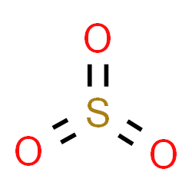
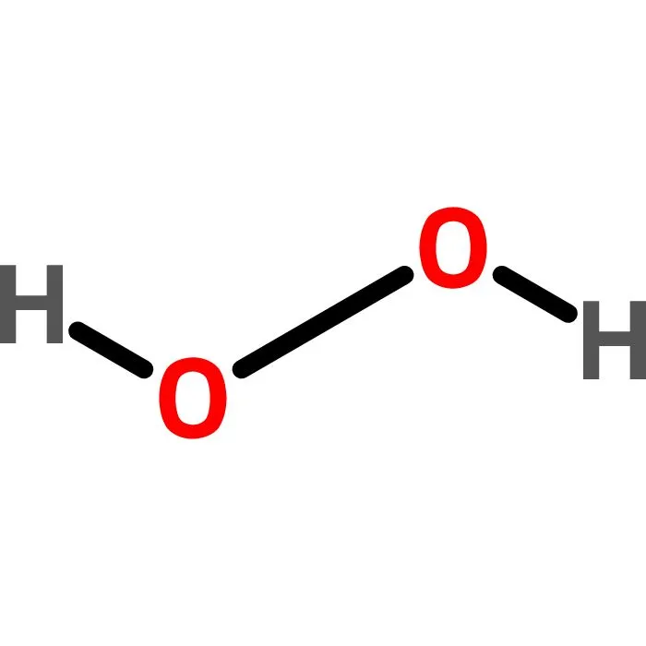
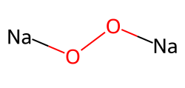
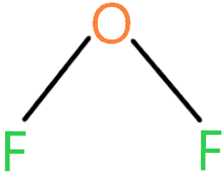
Правило 3.
Ступінь окиснення оксигену майже завжди -2, окрім
сполук OF2, H2O2, Na2O2
-2
+2
-1
-1
SO3
OF2
H2O2
Na2O2

Slide 8
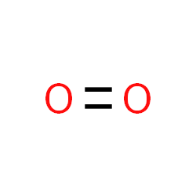
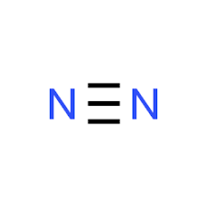
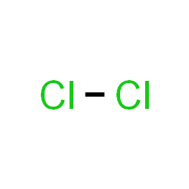
Правило 4.
У простих речовинах атоми мають
ступінь окиснення О
0
0
0
0
0
O2
N2
Cl2
K
S

Slide 9
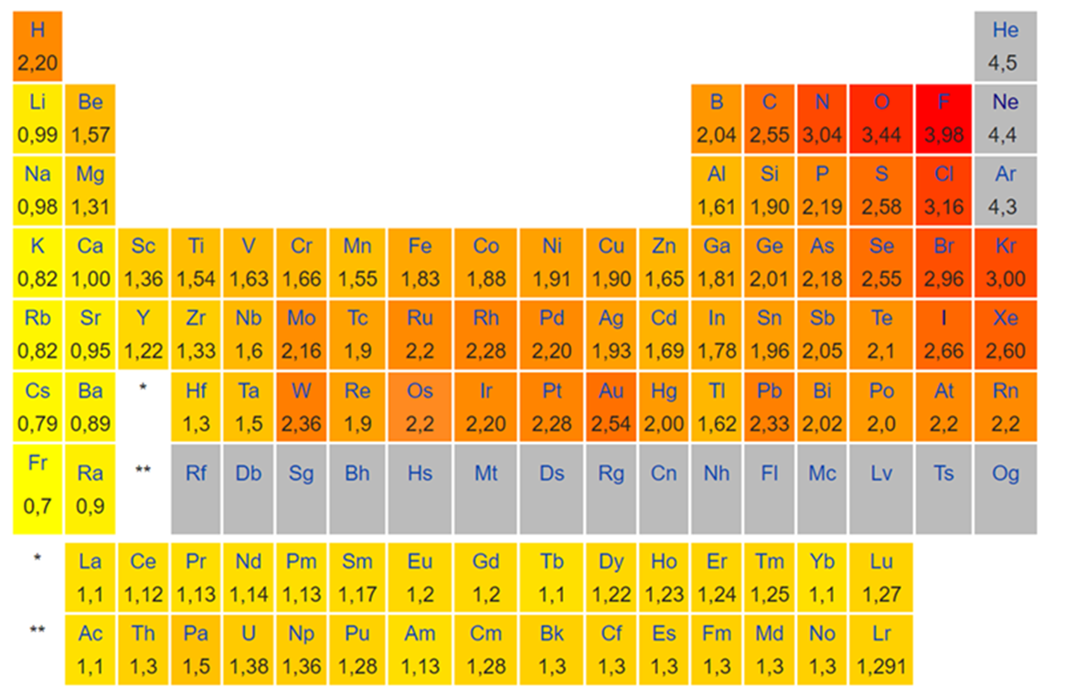
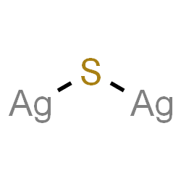
У хімічних формулах зазвичай на перше місце ставлять
менш електронегативний елемент
S
+16
2
8
6
s
p
3
2
4
…3s
3р
Ag
+47
+1
-2
Ag2S
s
2
8
18
18
1
1
5
3s

Slide 10
Правило 5.
Сума ступенів окиснення всіх елементів у сполуці = О
- 4
+1
СН4
Перемножимо ступені окиснення атомів елементів на їх індекси і знайдемо суму:
(- 4) ⋅ 1 + (+1) ⋅ 4 = 0

Slide 11
Ступінь окиснення багатьох елементів є змінною
- 2
+6
+4
Н2S
SO3
SO2
Сульфур більш електронегативний
за гідроген
Оксиген більш електронегативний
за сульфур
Правило 6.
Один і той самий елемент може проявляти різні ступені окиснення, в залежності від того, віддає чи приймає його атом електрони

Slide 12
Правило 7.
Мінімальний негативний ступінь окиснення визначається як 8 – номер його групи
+ 7
- 2
+ 3
-1
+4
-2
- 3
+1
Сl2O7
СlF3
NO2
NН3

Slide 13
+ 1
+ 6
- 2
K2Сr2O7
(+1) ⋅ 2 + x ⋅ 2 + (-2) ⋅ 7 = 0
+2 + 2x + (-14) = 0
2x - 12 = 0
x = +6

Slide 14
+ 1
+ 6
- 2
H2 SO4
(+1) ⋅ 2 + x + (-2) ⋅ 4 = 0
+2 + x + (-8) = 0
x - 6 = 0
x = +6

Slide 15
За відомими ступенями окиснення можна складати формули речовин
Написати формулу нітрогену з силіцієм
1. На перше місце ставимо елемент з меншою електронегативністю.
2. Відповідно електронної будови атомів надписуємо ступені окиснення.
3. Визначаємо найменше спільне кратне значень ступенів окиснення.
4. Ділимо найменше спільне кратне на значення ступенів окиснення.
Sі
+14
2
2
…3s
3р
12
2
8
4
+ 4
- 3
Si N
N
+7
3
4
2
5
12:4=3
12:3=4

Slide 16


